Slide 1


基于数据变异的蜕变关系获取技术的研究
指导老师：孙昌爱
答辩学生：王左翼

Slide 2
主要内容
1
课题背景
课题背景
2
选题意义
3
研究现状与研究内容
4
研究计划

Slide 3
课题背景
1
oracle问题
  预期输出不存在
  预期输出的代价很大
2
蜕变测试技术
  对存在oracle问题程序的有效测试
  蜕变关系获取方法尚待优化
3
蜕变关系获取
  没有明确的获取方法
  人为因素设计为主要方式

Slide 4
主要内容
1
课题背景
选题意义
2
选题意义
3
研究现状与研究内容
4
研究计划

Slide 5
选题意义
1
替代传统蜕变关系获取方法
  提高蜕变关系设计阶段的效率
2
形式化的获取方法
  有助于进一步实现蜕变测试自动化
3
获取好的蜕变关系
  提高蜕变测试的测试效果

Slide 6
主要内容
1
课题背景
2
选题意义
研究现状与研究内容
3
研究现状与研究内容
4
研究计划

Slide 7
研究现状与研究内容
——数据变异方法
1.准备种子测试用例
2.设计数据变异算子
3.生成变异测试用例
修改软件
4.分别执行种子用例和变异用例
准备新的种子用例
7.分析软件的正确性
5.划分变异测试用例
8.分析特使的适用性
6.分析测试效果（通过变异评分）
高等价变异得分
缺少变异方式
修正变异算子

Slide 8
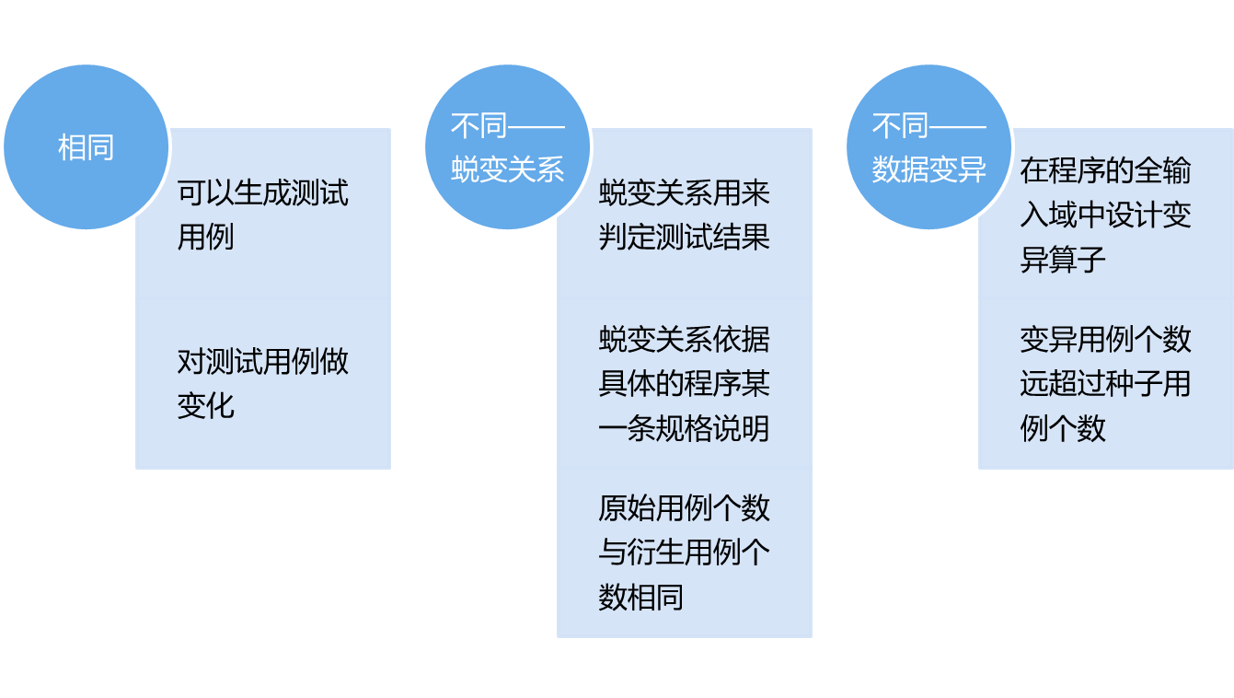
研究现状与研究内容
——数据变异方法vs蜕变关系

Slide 9
研究现状与研究内容
——基于数据变异技术提出蜕变关系的获取方法
初步思想：
数据变异
等价类改变
程序行为改变
可能的改变的等价类
预测程序行为改变
构造蜕变关系

Slide 10


研究现状与研究内容
——基于数据变异技术提出蜕变关系的获取方法
初步研究方法：
与现有的蜕变关系构造方法结合：
组合蜕变关系、复合函数蜕变关系、基于路径的蜕变关系构造
普通经典程序的实例验证：三角形分类程序等
应用于加密程序的实例验证

Slide 11
研究现状与研究内容
——实例验证：基于属性的蜕变测试框架
Metamorphic Properties
Algorithm Specification
Data Mutation Method
Select
Test Case
Generator
(TCG)
Configuration
Metamorphic Relations(MRs)
Executor
Evaluator

Slide 12
研究现状与研究内容
——扩展框架的实例研究
现有实例研究：
扩充原有蜕变关系
扩展实例研究
Hill加密程序
AES加密程序
RSA加密程序
MD5程序

Slide 13






研究现状与研究内容
——扩展MT4WS测试工具
测试工具现状
未来优化方向
实现Web服务的自动化蜕变测试
实现BPEL服务组装的蜕变测试
支持迭代蜕变测试方法（从生成测试用例角度优化）
将前面的蜕变关系获取方法集成于测试工具（从蜕变关系角度优化测试工具）
应用于测试具有安全机制的Web服务

Slide 14
主要内容
1
课题背景
2
选题意义
3
研究现状与研究内容
研究计划
4
研究计划

Slide 15
研究计划
时间段 | 任务
2013.6－2013.8 | 收集各种资料并阅读文献
2013.9－2013.12 | 研究基于数据变异技术的蜕变关系获取方法
2014.1－2014.3 | 对新的蜕变关系获取方法并进行实例研究验证：普通程序实例、加密程序实例
2014.4－2014.6 | 扩展MT4WS工具
2014.7－2014.8 | 调试工具，进行实验验证
2014.9－2014.10 | 撰写论文，准备答辩

Slide 16
Thank You !

